Slide 1
Технология SD-WAN

Slide 2
SD-WAN — это автоматизированный планомерный подход к управлению корпоративными возможностями сетевого подключения и расходами на разветвленные схемы сетей. Он расширяет возможности программно-определяемых сетей (SDN) до приложения, которое компании могут использовать для быстрого создания интеллектуальной гибридной сети WAN.

Slide 3
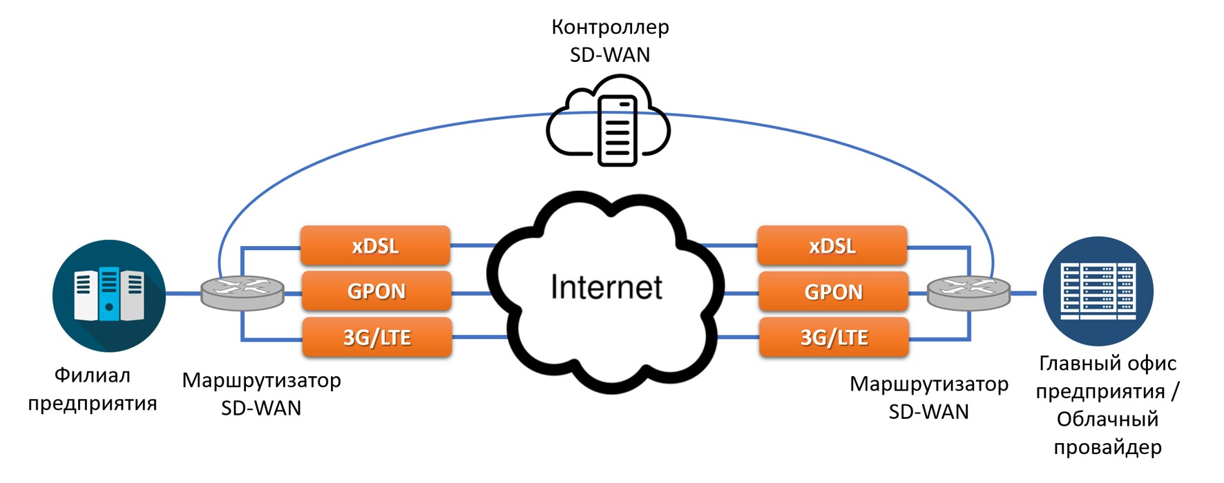
Архетектура сети SD-WAN

Slide 4
SD WAN обладает следующими характеристиками:
Поддержка различных типов подключения, включая MPLS (multiprotocol label switching — «многопротокольная коммутация по меткам», наиболее распространенный механизм передачи данных в современных компьютерных сетях), мобильный стандарт передачи данных LTE и т.д.;
«Динамический», в режиме реального времени, выбор маршрута передачи данных для балансировки нагрузки на сеть;
Простой интерфейс управления, который позволяет упростить процесс конфигурации (по сравнению с командной строкой);
Возможность поддержки VPN, а также других сервисов сторонних производителей (WAN-оптимизаторы, межсетевые экраны, интернет-шлюзы).

Slide 5
Безопасность SD-WAN
Концепция «нулевого доверия» — это модель безопасности, разработанная Национальным институтом стандартов и технологий США (NIST).
В ходе исследования требовалось собрать полную информацию о киберугрозах, с которыми приходилось сталкиваться государственным организациям и коммерческим компаниям В результате проведенных работ появился перечень рекомендаций под названием «Модель "нулевого доверия"»

Slide 6
Безопасность SD-WAN
Распространяется на любые бизнес-компании и государственные организации;
Может применяться к продукции любого вендора или технологии;
Заменяет принципы, учитываемые при распространении данных, а именно: передачу любых данных делает общедоступной, но предписывает размещение защищаемого контента;
Не влечет пересмотра общепризнанного перечня гражданских свобод.

Slide 7
Преимущества технологии
SD-WAN позволяют повысить уровень сетевой защищенности по сравнению с традиционными территориальными сетями
Использование SD-WAN упрощает подключение филиалов, что повышает общую защищенность сети
Внедрение SD-WAN позволяет развернуть программно-определяемые брандмауэры на оконечных устройствах.
Безопасная маршрутизация трафика в публичном Интернете помогает SD-WAN устранить необходимость прокладки дорогостоящих частных сетей с многопротокольной коммутацией (MPLS).
SD-WAN предоставляет возможность уточнить пропускную способность и оперативно перестроить маршрутизацию с учетом времени прохождения трафика по различным сегментам
На основе SD-WAN возможен постоянный контроль доступности сервиса, уровня задержек, производительности сети

Slide 8
Спасибо за внимание!
Ваши контакты
Семенов К.Б гр к4113с

